Slide 1
Введение в нейросети и глубокое обучение
Урок 2

Slide 2
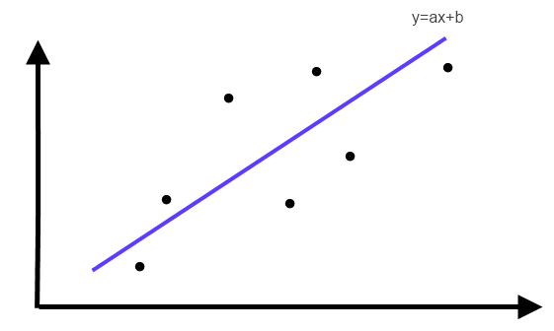
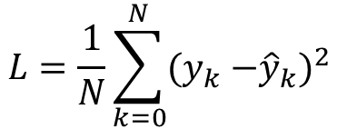
Функция ошибок
Простейшая нейросеть –
линейная функция
Ну или еще проще:
y = w₁x₁+w₂x₂+w₃x₃
+ w₀
y = w₀ + w₁x
x₀=1
w₀
x₀=1
w₀
x₁
y
w₁
w₁
x₁
x₂
w₂
y
w₃
x₃
Выбрали какие-то параметры w₀ и w₁. Как понять, насколько они хороши?
- Среднеквадратическое отклонение предсказанных значений от истинных

Slide 3

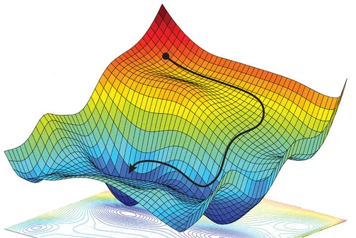
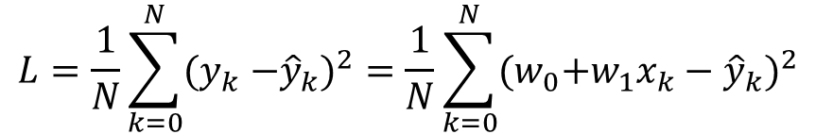



Оптимизация
$$L=\frac{1}{N}\sum_{k=0}^{N}{{{(y}_{k} −{\hat{y}}_{k})}^{2}=\frac{1}{N}\sum_{k=0}^{N}{{{(w}_{0}+w_{1}x_{k}−{\hat{y}}_{k})}^{2}} }$$
Хотим найти такие w₀ и w₁, чтобы L была минимальна -
Используем алгоритм градиентного спуска
Пусть у нас есть набор данных
$$x_{k},y_{k}$$
Возьмем случайные значения w₀ и w₁
Посчитаем предсказания
Посчитаем функцию ошибок
Найдем направление в пространстве весов, в котором функция ошибок уменьшается быстрее всего, и немного сдвинемся туда
Будем повторять 2-4, пока функция ошибок не перестанет уменьшаться
$${{\hat{y}}_{k}=w_{0}+w_{1}x}_{k}$$
w1
w0
Направление, в котором функция уменьшается быстрее всего, называется антиградиент
$$−\left(\frac{∂L}{∂w_{0}},\frac{∂L}{∂w_{1}}\right)$$

Slide 4
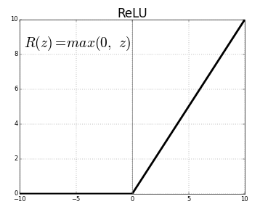
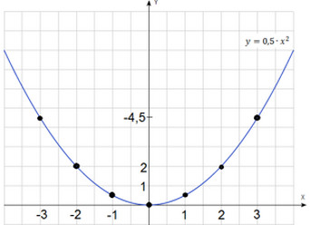
Более сложная нейросеть
Зачем скрытые слои? - Нелинейность!
Внутри оранжевого нейрона - функция активации
x₀=1..
y
x₁
0 < x < 1: y = 0.5x
1 < x < 2: y = 1.5x = 0.5x + x
2 < x < 3: y = 2.5x = 0.5x + x + x
y = 0.5ReLU(x) + ReLU(x-1) + ReLU(x-2)

Slide 5







Обратное распространение ошибки
Как рассчитать градиент, когда есть скрытые слои?
Можно аналитически найти производные. А если слоев 100?
Построить вычислительный граф - последовательность простых операций
Простой пример: f(x,y,z) = (x+y)z
В точке x = -2, y = 5, z = -4
x -2
1
f = qz
q = x+y
$$\frac{∂f}{∂q}=z,\frac{∂f}{∂z}=q$$
$\frac{∂f}{∂x}$=
-4
q 3
+
$$\frac{∂q}{∂x}=1,\frac{∂q}{∂y}=1$$
y 5
-4
f -12
1
-4
*
$\frac{∂f}{∂y}$=
-4
1
$$\frac{∂f}{∂x},\frac{∂f}{∂y},\frac{∂f}{∂z}$$
z -4
1
Хотим:
3
$\frac{∂f}{∂z}$=
3
Дифференцирование
сложной функции:
$$\frac{∂f}{∂x}=\frac{∂f}{∂q}\frac{∂q}{∂x}$$

Slide 6

Обратное распространение ошибки
w₀ -3
$$f\left(w,x\right)= \frac{1}{1+e^{−(w_{0}+w_{1}x_{1}+w_{2}x_{2})}}$$
1
0.2
w₁ 2
-1
-0.2
-2
1
-1
0.37
1.37
*
0.73
x₁ -1
1
+
*(-1)
e
+1
1/q
2
0.2
-1
0.37
1
-0.53
1
0.4
4
0.2
-0.2
-0.53
-0.53
1
+
1
w₂ -3
0.2
-2
-0.4
6
*
x₂ -2
1
3
0.2
-0.6

